Slide 1
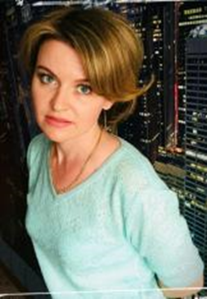
ПОРТФОЛИО ДОКУМЕНТОВ ВОСПИТАТЕЛЯ ДОУ
для аттестации на 1 квалификационную категорию
Асанова
Вера Александровна
Дата рождения: 02.04.1980 г.
Семейное положение: замужем
Образование: высшее: 1997 - 2002 гг., МГПИ им. М. Е. Евсевьева; 2021 - 2021 гг., ООО "Учебный центр ПРОФЗНАНИЯ".
Квалификация по диплому: Учитель начальных классов и музыки. Специальность "Педагогика и методика начального образования" с дополнительной специальностью Музыкальное образование; Воспитатель. Специальность "Педагогика и методика дошкольного образования в соответствии с ФГОС"".
Место работы: воспитатель МБДОУ «Большеберезниковский детский сад «Теремок»
Общий стаж: 18 лет
В данной должности: 14 лет
Направление работы: «Художественному-эстетическому развитию» (изобразительная деятельность).
Домашний адрес: 431750, Большеберезниковский район, с.Большие Березники, ул. Речная, д.36.

Slide 2
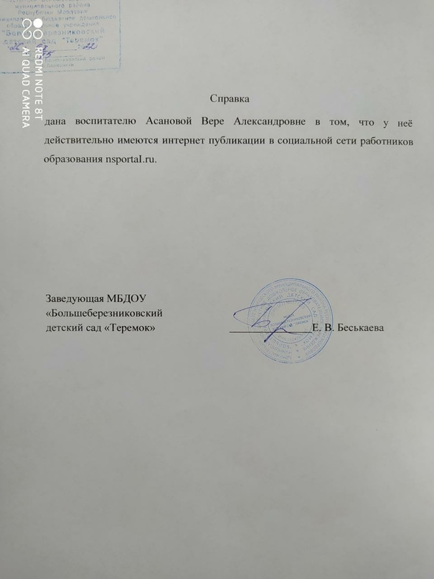
1. Наличие публикаций

Slide 3
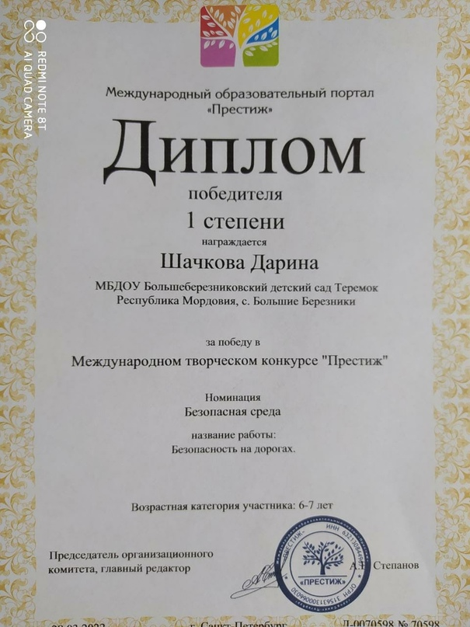
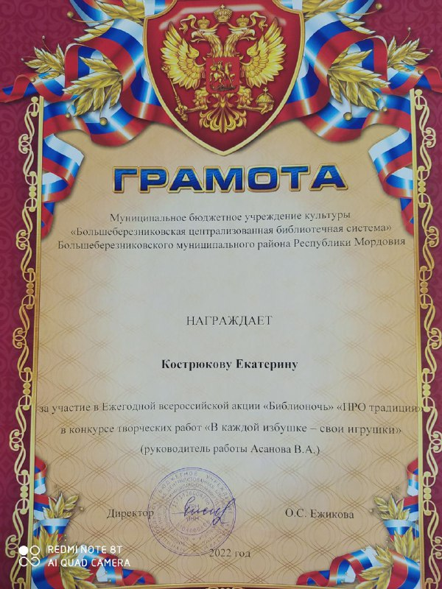
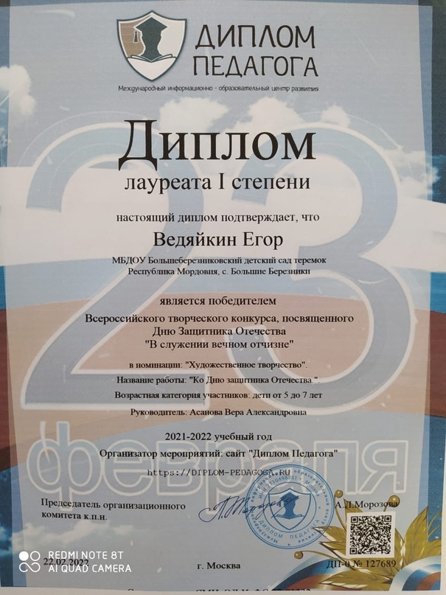
2. Результаты участия воспитанников в:
конкурсах, выставках, турнирах, соревнованиях, акциях, фестивалях.
Заочные/дистанционные мероприятия в сети «Интернет»

Slide 4
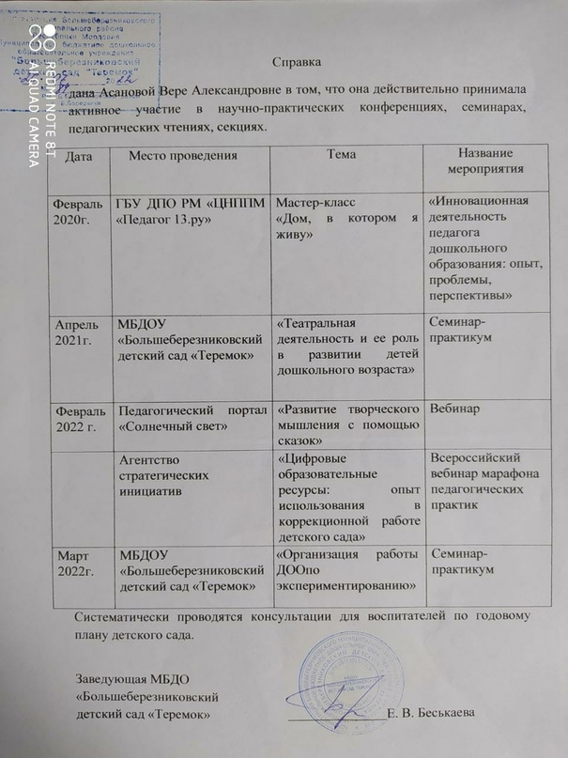
3. Выступления на заседаниях методических советов,
научно-практических конференциях, педагогических чтениях,
семинарах, секциях, форумах, радиопередачах (очно)

Slide 5
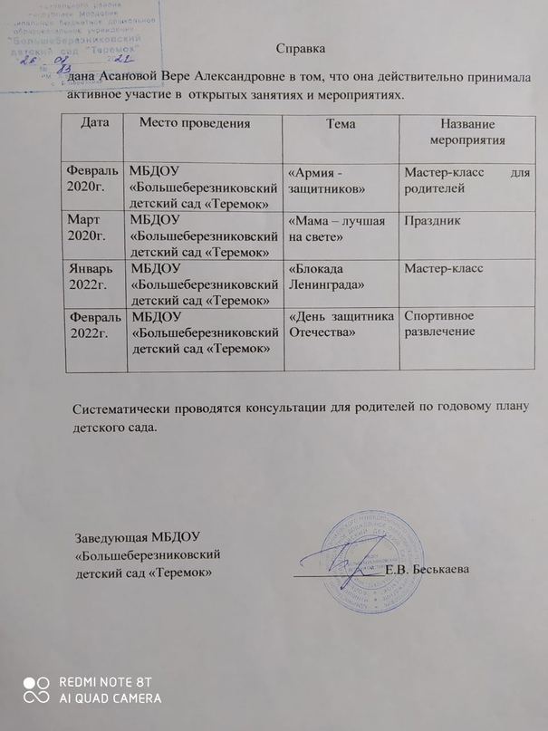
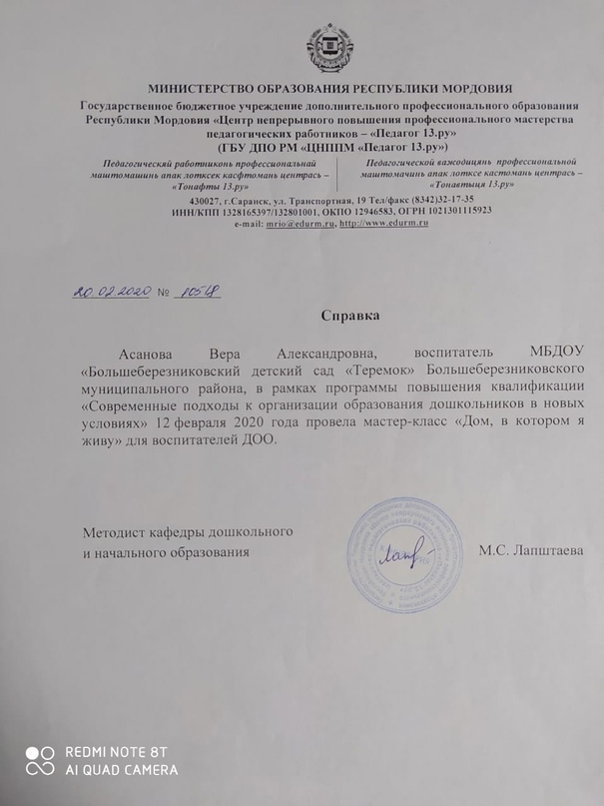
4. Проведение открытых занятий, мастер-классов, мероприятий

Slide 6
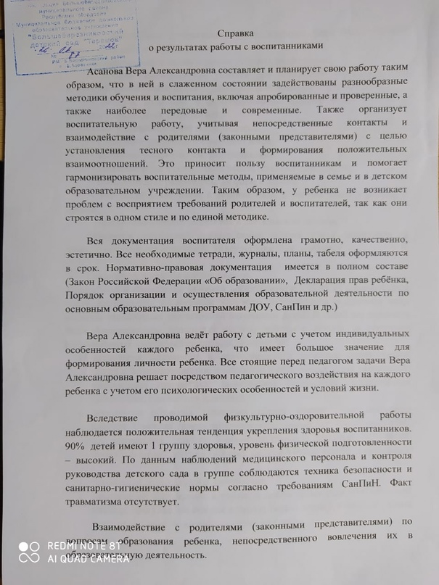
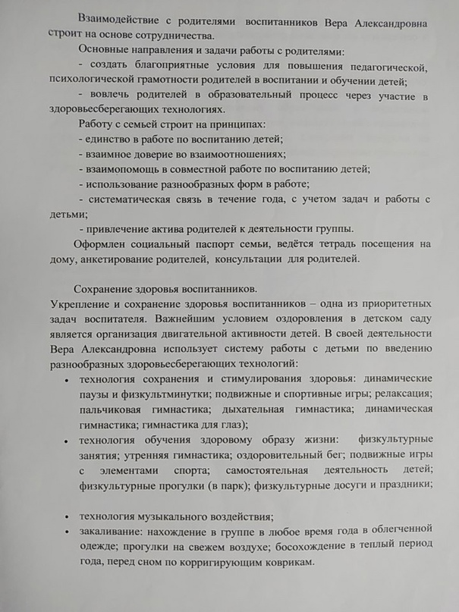
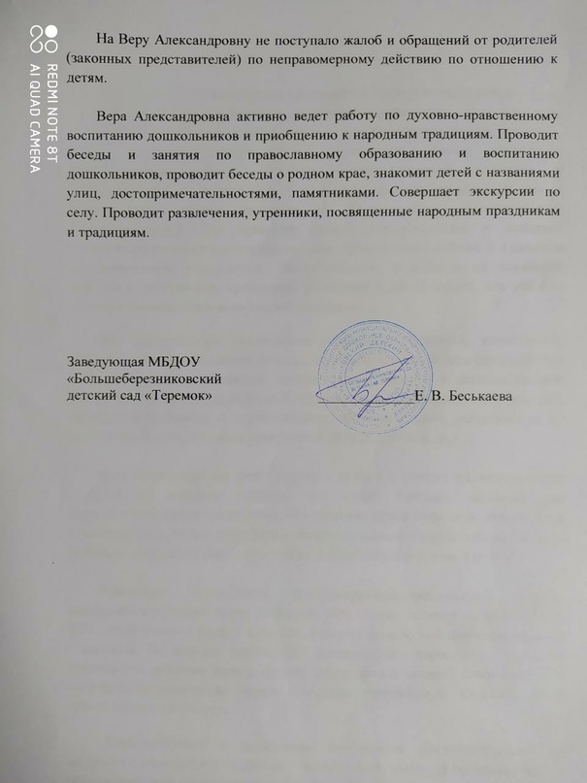
5. Позитивные результаты работы с воспитанниками

Slide 7
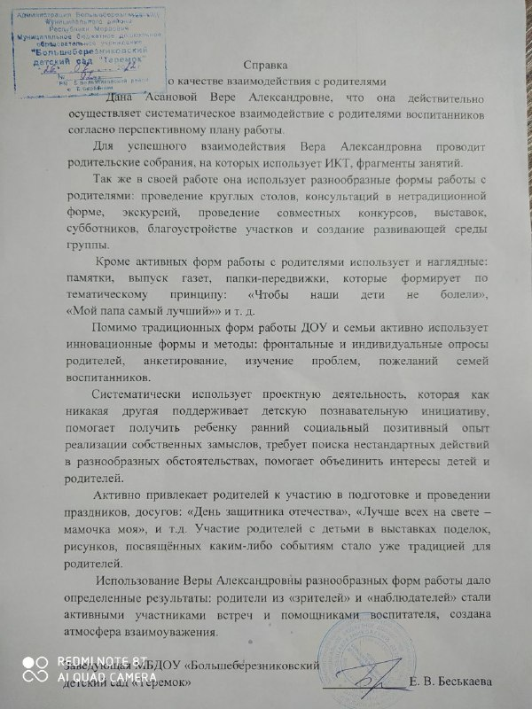
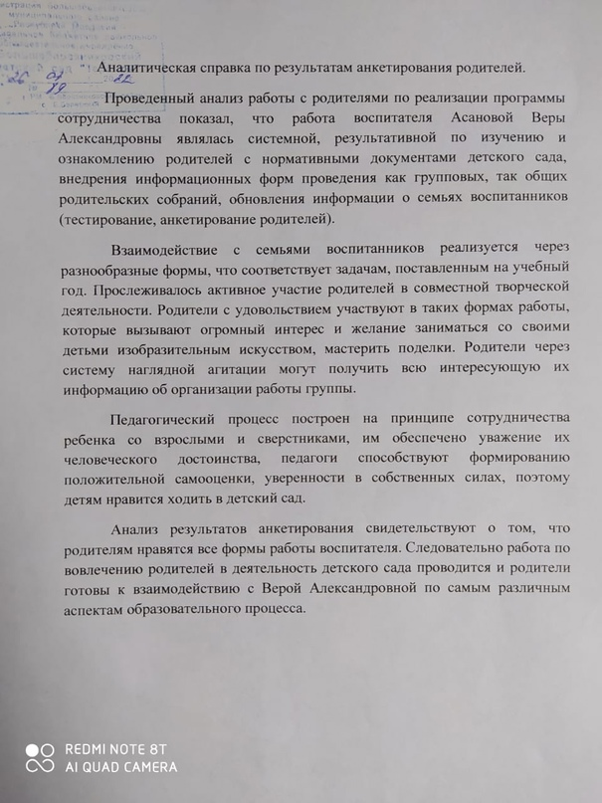
6. Качество взаимодействия с родителями

Slide 8
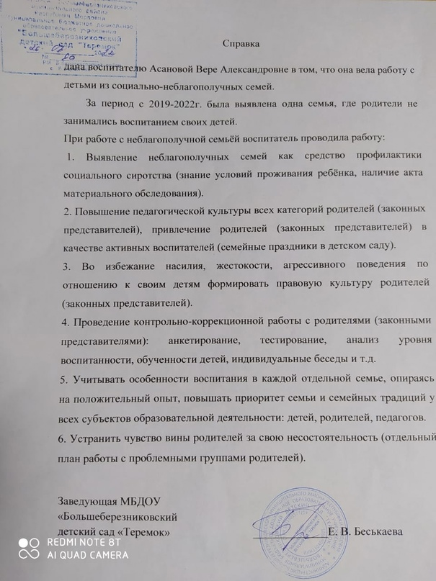
7. Работа с детьми из социально-неблагополучных семей

Slide 9
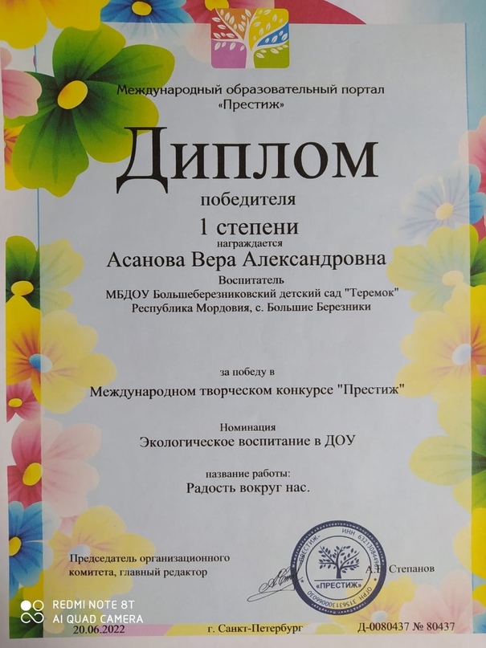
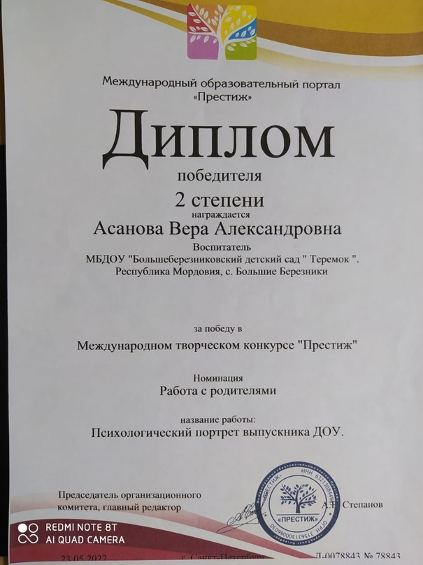
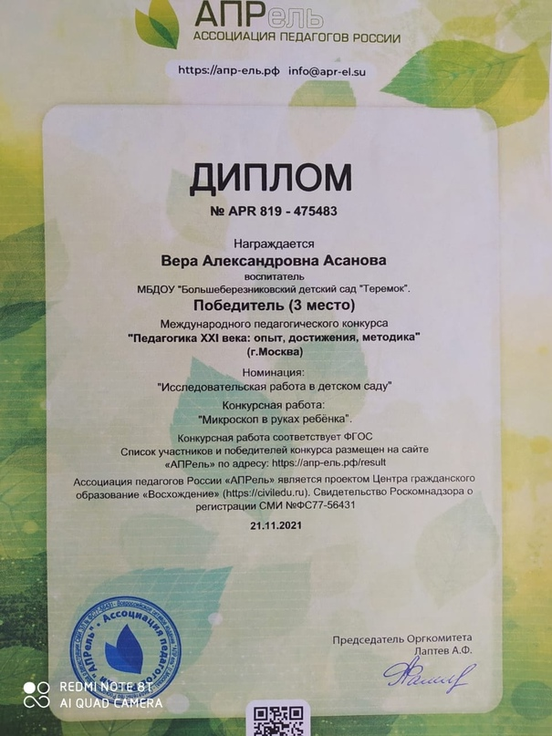
8. Участие педагога в профессиональных конкурсах

Slide 10
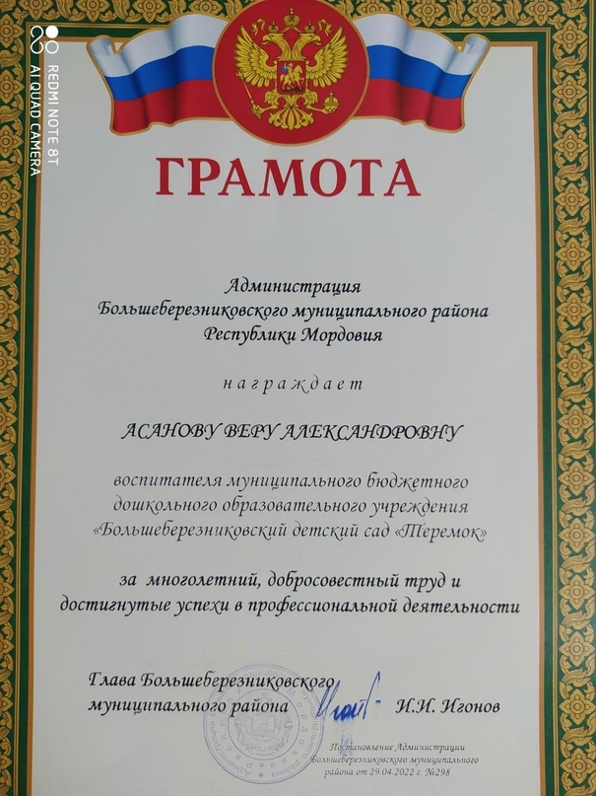
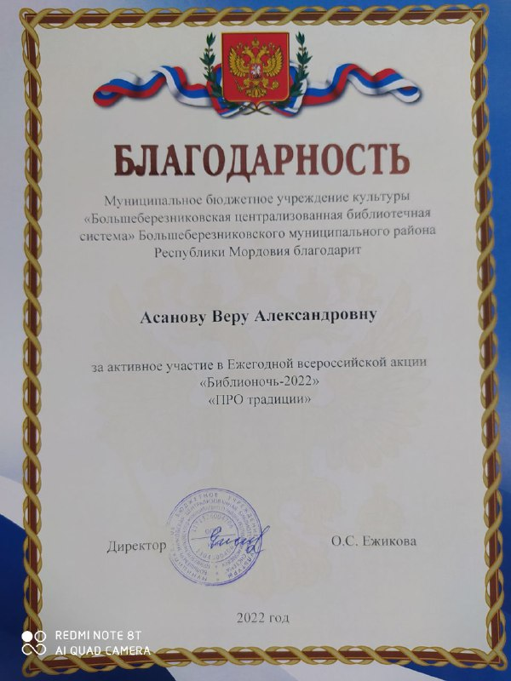
9. Награды и поощрения

